Slide 1

স্বাগতম

Slide 2
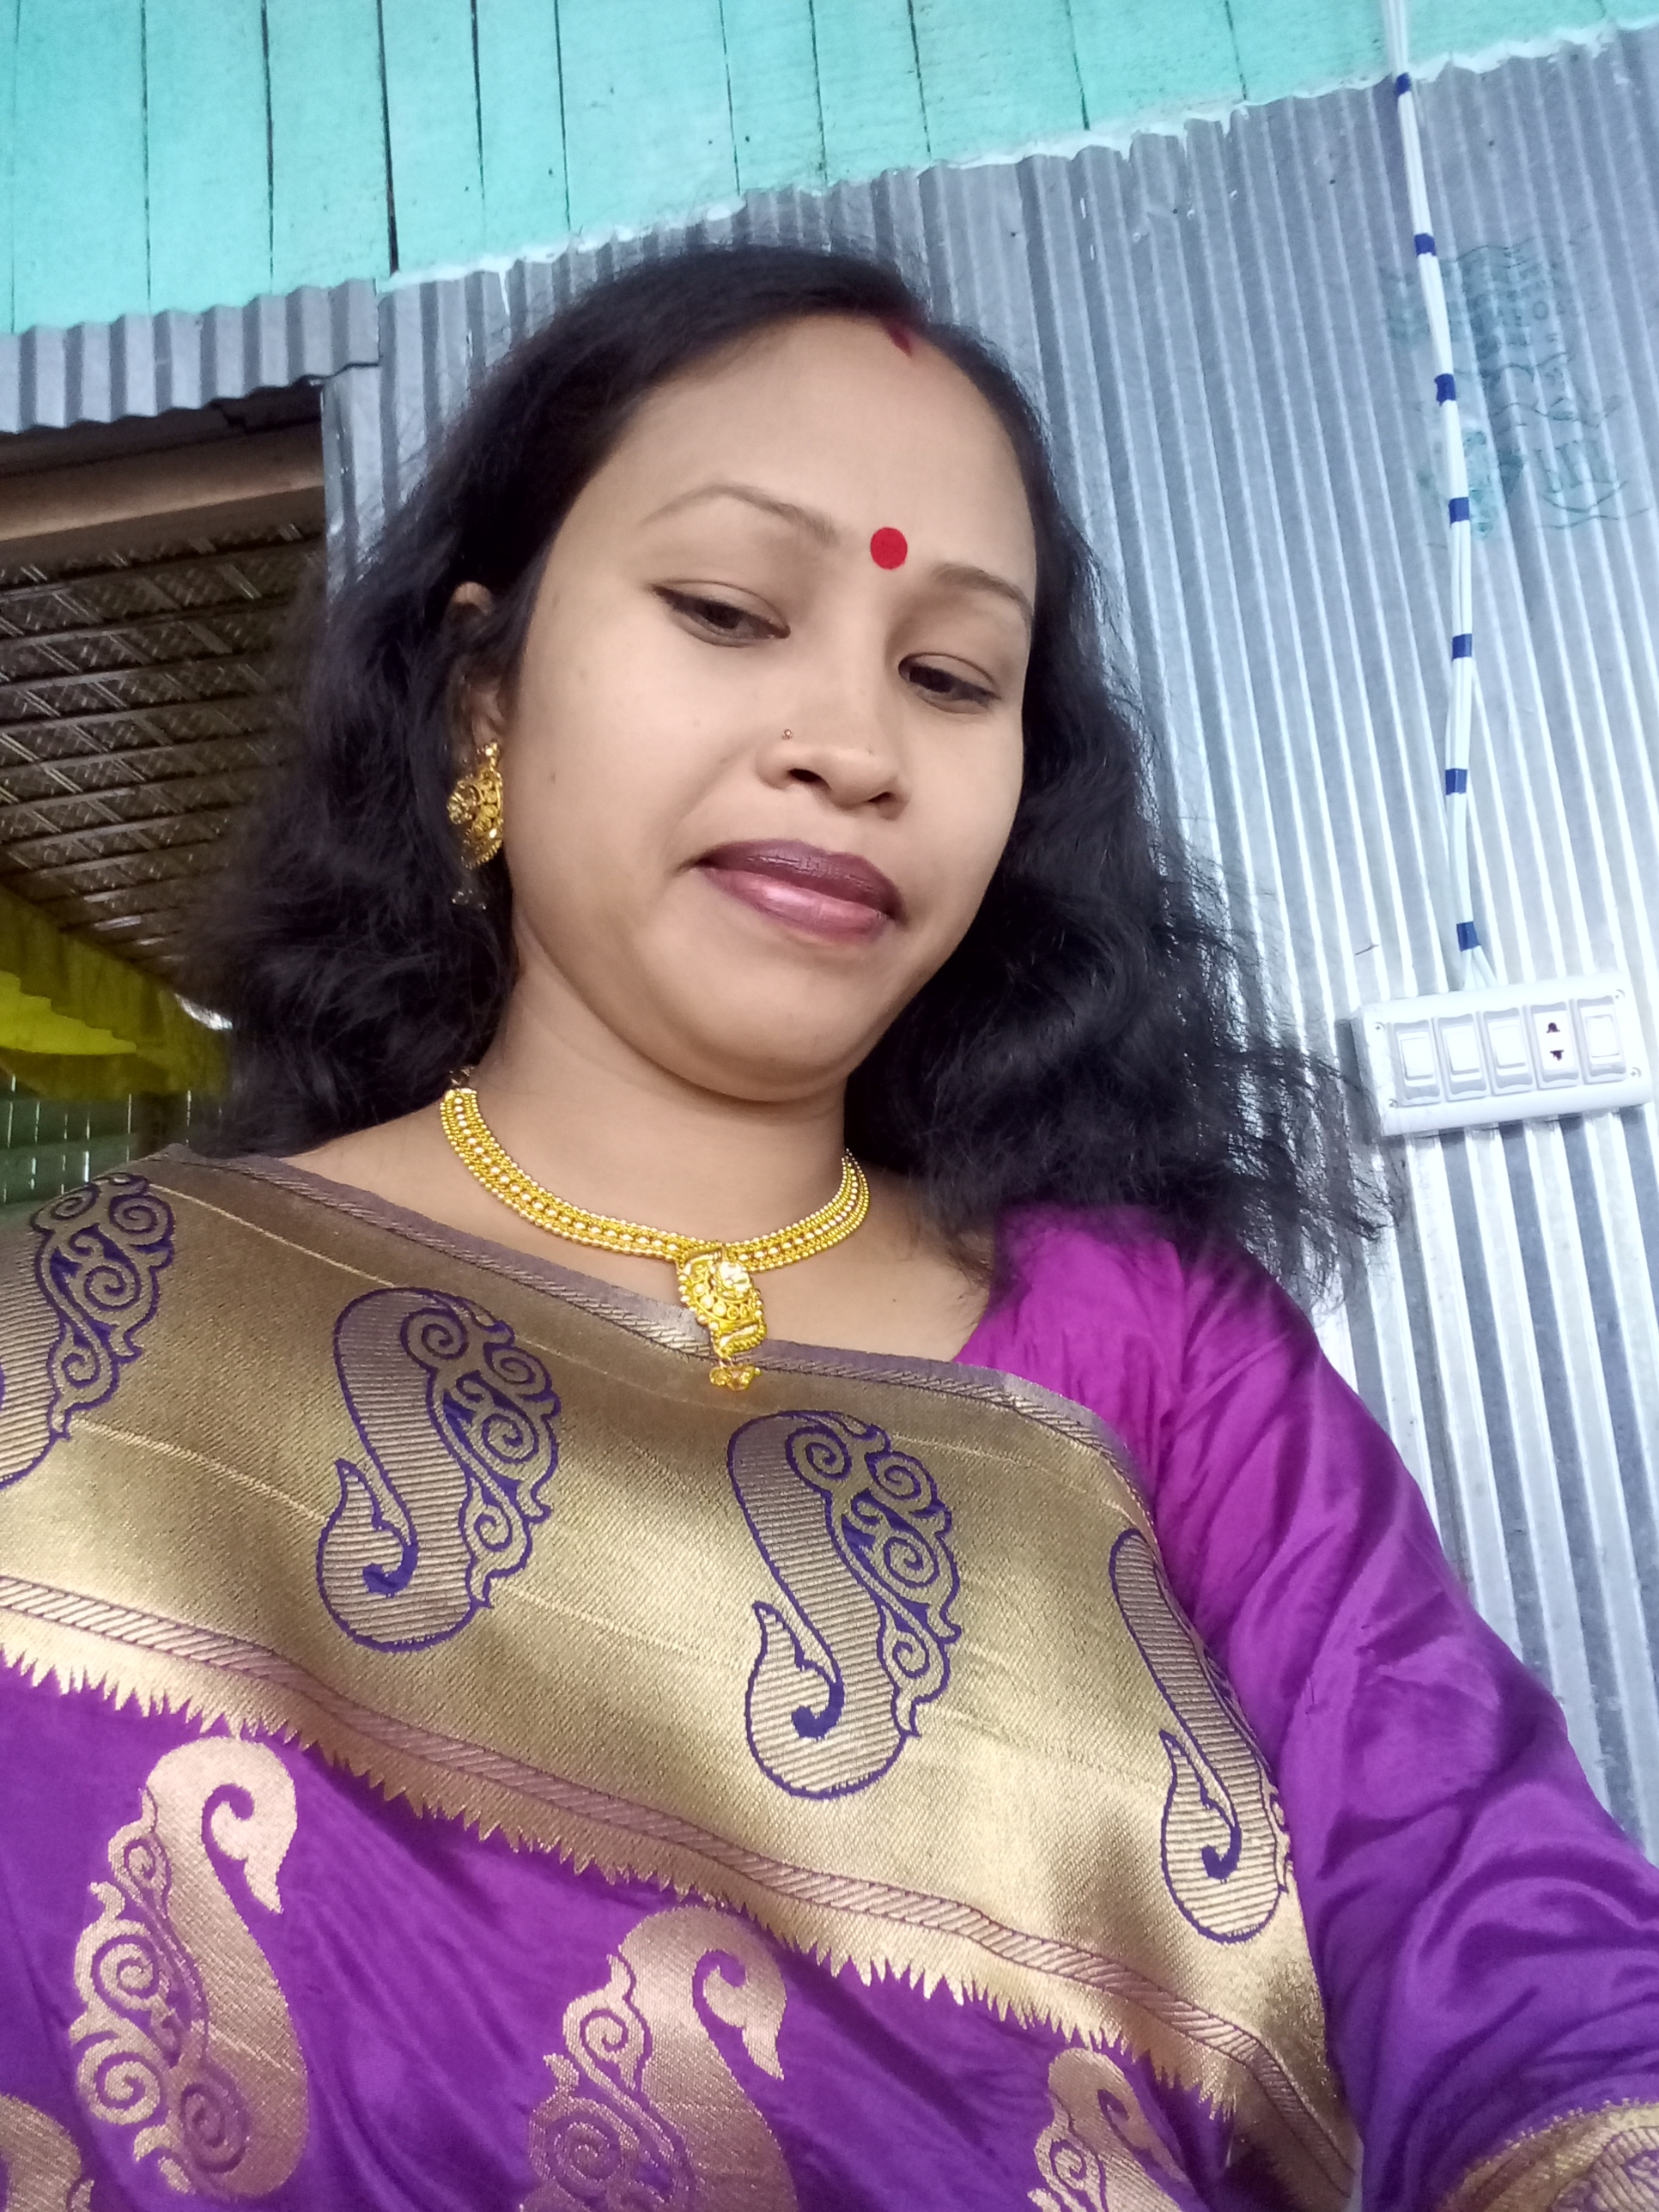
শিক্ষক পরিচিতি
জয়শ্রী রায়
সহকারী শিক্ষক
মিয়াপাড়া সরকারী প্রাথমিক বিদ্যালয়

Slide 3
পাঠ পরিচিতি
বিষয়ঃপ্রাথমিক বিজ্ঞান
শ্রেনিঃ তৃতীয়
পাঠঃখাদ্য
পাঠ্যাংশঃখাদ্য ও পুষ্টি
সময়ঃ৪৫মিনিট
তারিখঃ

Slide 4
শিখনফল
8.1.1 পুষ্টি কি তা বলতে পারবে।
৮.২.১ পুষ্টি অনুযায়ী খাদ্যের শ্রেণিবিভাগ করতে পারবে।

Slide 5
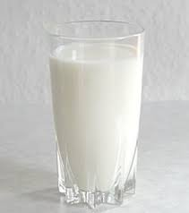
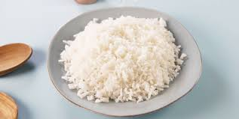
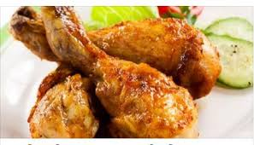
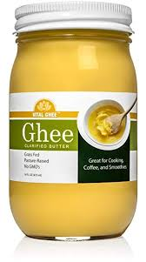
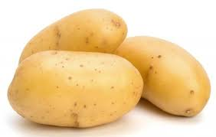
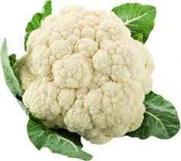
এসো কিছু ছবি দেখি
দুধ
ভাত
মুরগির মাংস
ঘি
আলু
ফুলকপি

Slide 6
খাদ্য

Slide 7
খাদ্য থেকে আমরা প্রয়োজনীয় শক্তি পাই।খাদ্য আমাদের বৃদ্ধি এবং কাজ করার প্রয়োজনীয় শক্তি জোগায়।

Slide 8
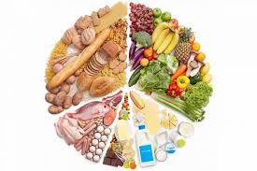
আরও কিছু ছবি দেখি
পুষ্টি

Slide 9
পুষ্টি হলো জীব দেহের বৃদ্ধি ও বেঁচে থাকার জন্য সকল উপাদান।
আমরা খাদ্য থেকেই পুষ্টি পেয়ে থাকি।

Slide 10
আমিষ
শর্করা
চর্বি
খনিজ লবণ
ভিটামিন
পুষ্টি

Slide 11
দেহ এই উপাদান গুলো খাদ্য থেকে গ্রহণ করে।

Slide 12
দলীয় কাজ
ক।খাদ্য আমাদের কি কাজ করে।
খ। পুষ্টি উপাদান গুলো কি কি

Slide 13

ধন্যবাদ

